Slide 1
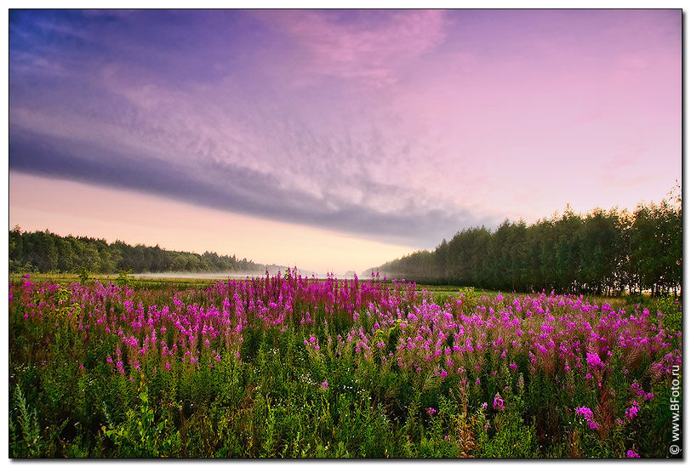

Земля дарує буйство кольорів,
Нектару пахощами щедро поїть,
Щоб кожен з нас, як свічечка, горів
Перед іконою природи дорогої…
Основа вічної краси –
Молекули цих дивовижних речовин
Лиш два складають елементи,
І Оксиген один із них…

Slide 2
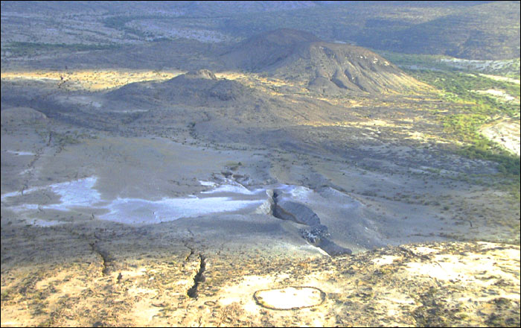
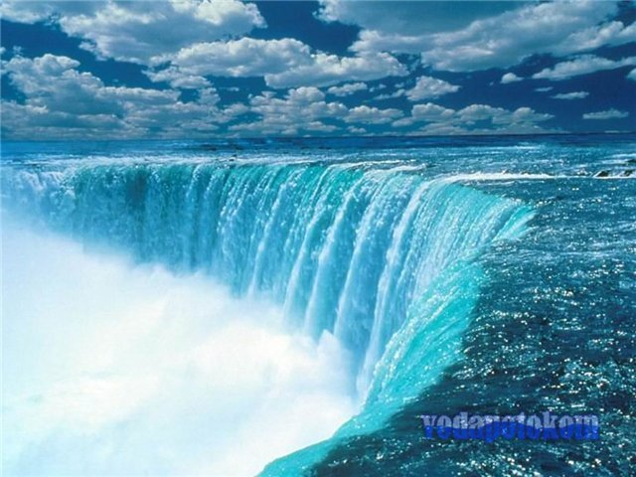
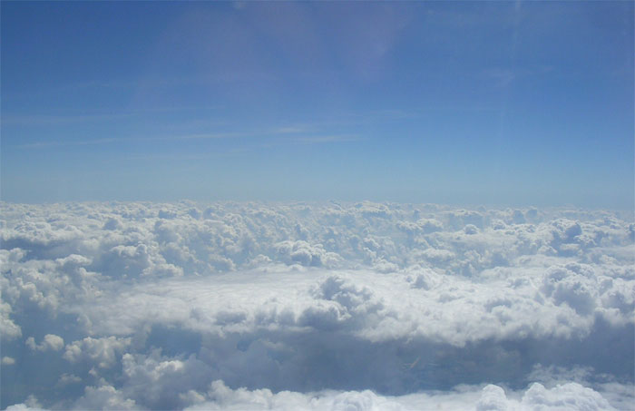
Поширення оксидів у оболонках Землі
Літосфера
Гідросфера
SіO2
Al2O3
FeO
Fe2O3
Атмосфера
Н2О
СО2
Завдання: назвіть оксиди

Slide 3
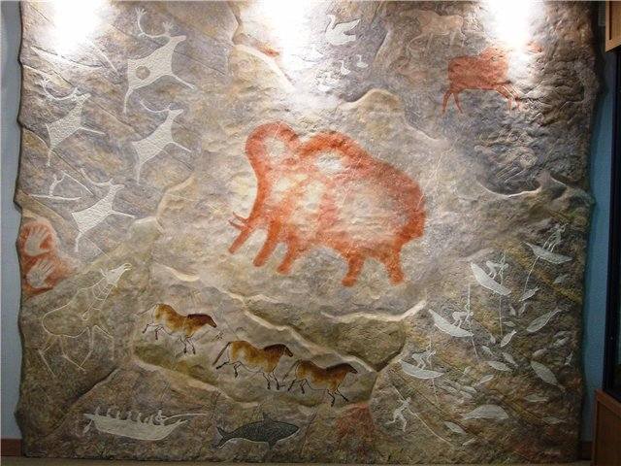
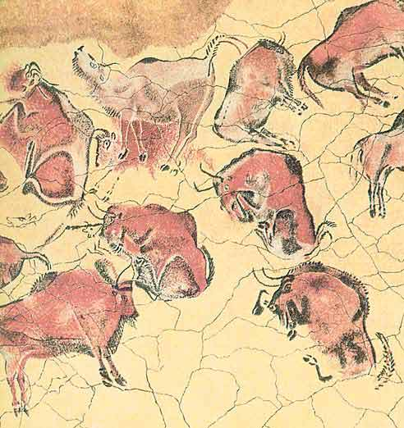
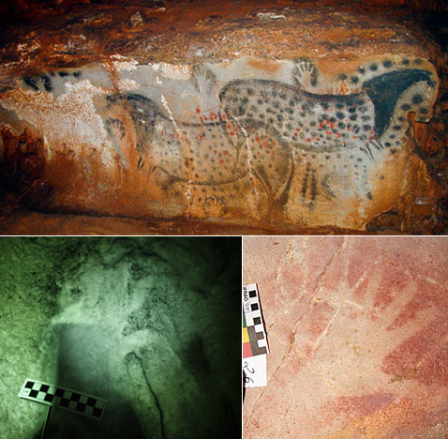

Slide 4
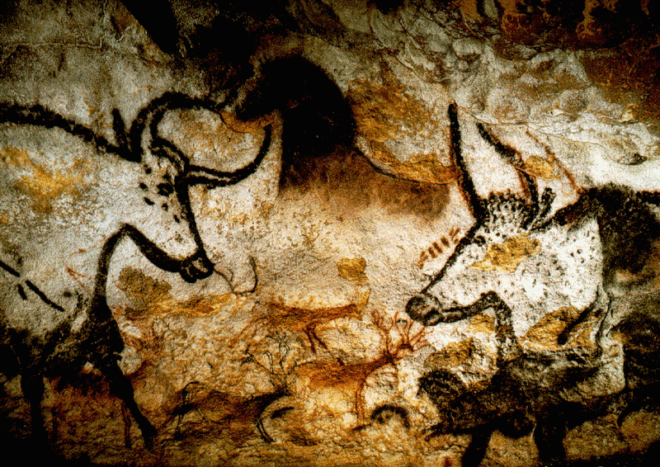

Slide 5

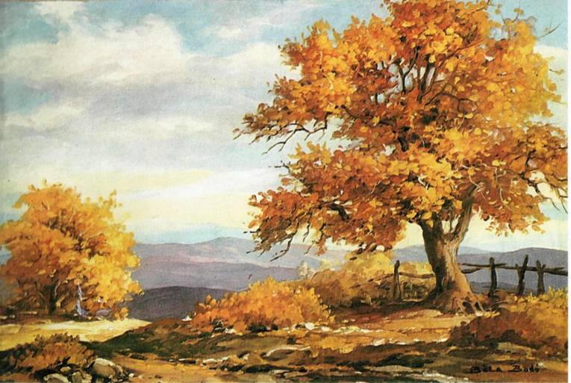
ОХРА
Fe2O3 * H2O
Fe2O3 * 3H2O
FeO * Fe2O3
(Fe3O4)
Завдання:
визначте масову частку феруму в його оксидах FeO, Fe2O3, Fe3O4

Slide 6
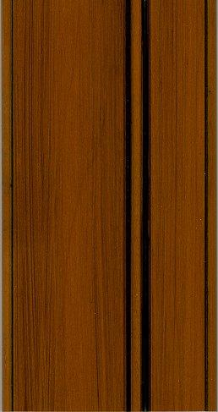
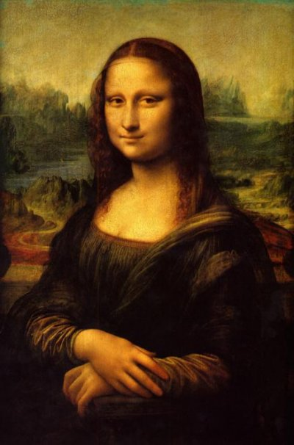
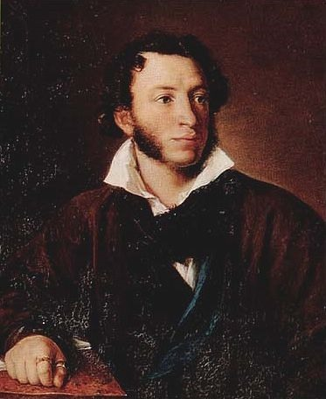
УМБРА
MnO *MnO2 * Mn(OH)2
О. С. Пушкін
Леонардо да Вінчі «Мона Ліза»

Slide 7
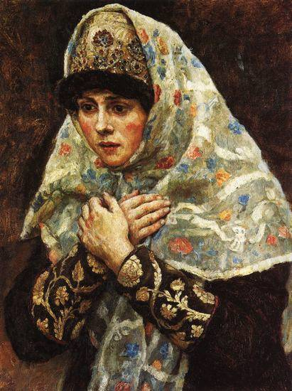
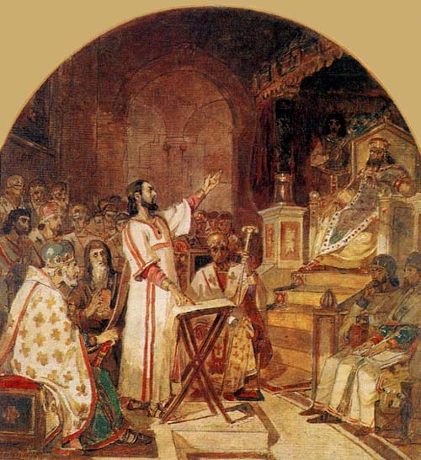
Сурик: 2PbO * PbO2 (Pb3O4)
Залізний сурик:
FeO(Al2 (SiO3)3,SiO2)
В. Сурков. Бояриня

Slide 8
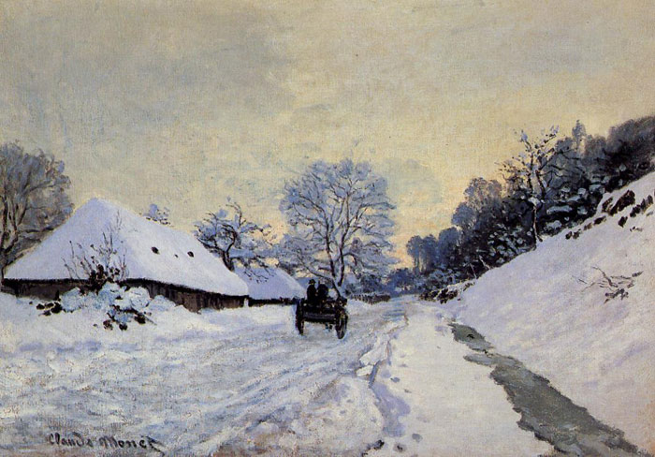
Білі пігменти
Цинкові білила
ZnO
Свинцеві білила
PbO
Титанові білила
TiO2

Slide 9
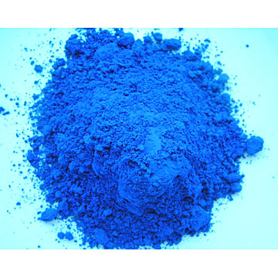
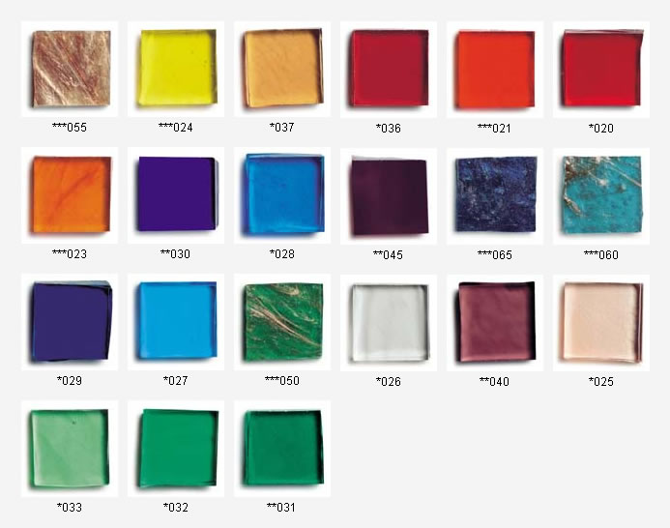
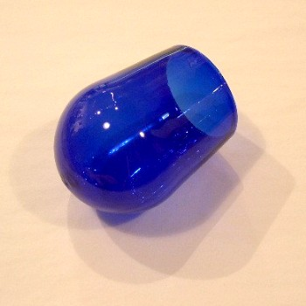
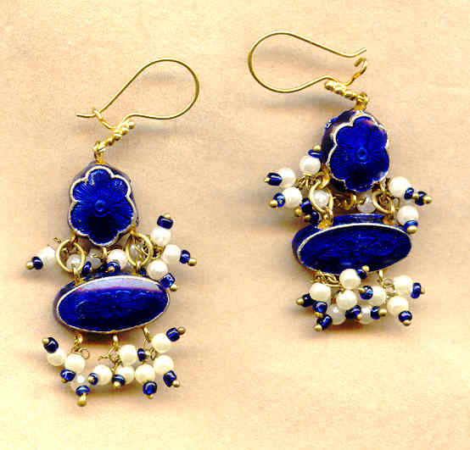
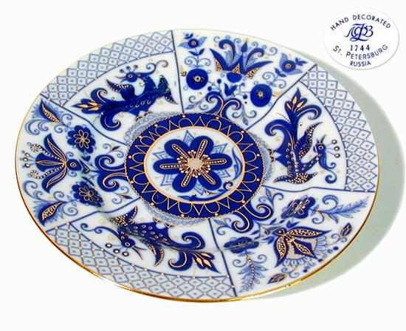
Кобальтові фарби
Морська хвиля
СоО, Со2O3, MgO, Al2O3, Cr2O3
Тенарова синь
CoO, Al2O3
Смальта
(кобальтова руда, SiO2)

Slide 10
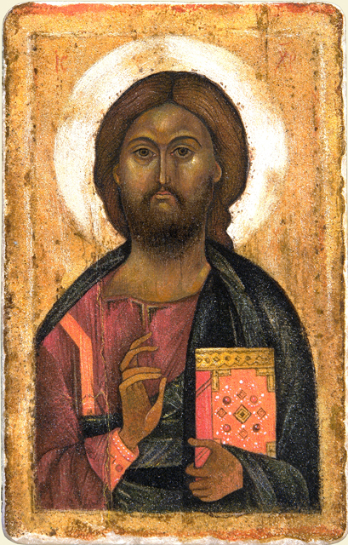
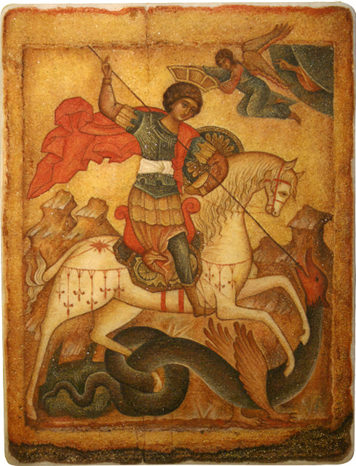
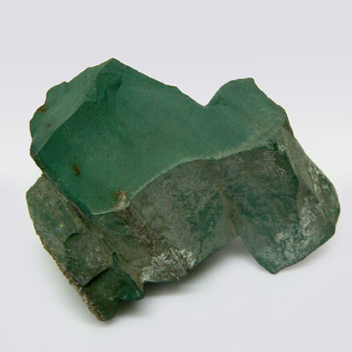
Хромова зелень Cr2O3
волконскоіт
празелень
(глауноніт – SiO2, Na2O, Fe2O3, CaO, Al2O3, MgO, K2O, H2O)

Slide 11
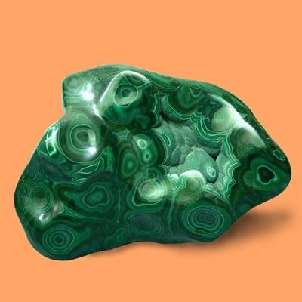
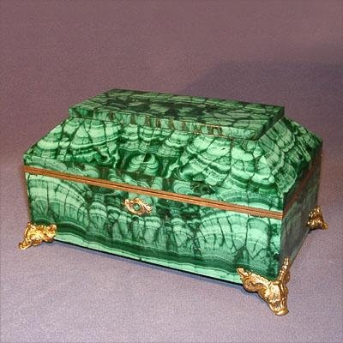
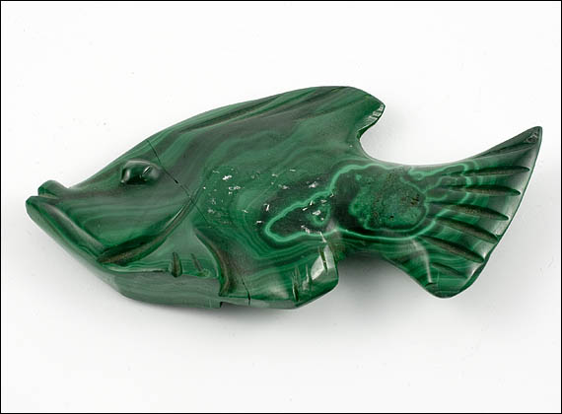
МАЛАХІТ

Slide 12
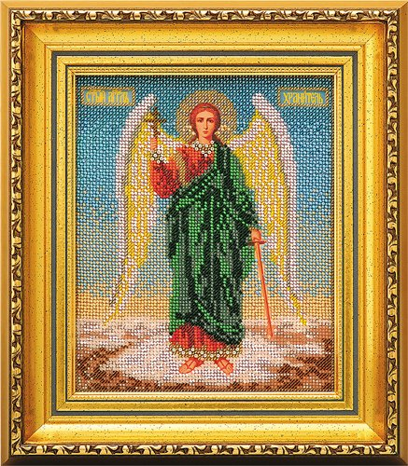
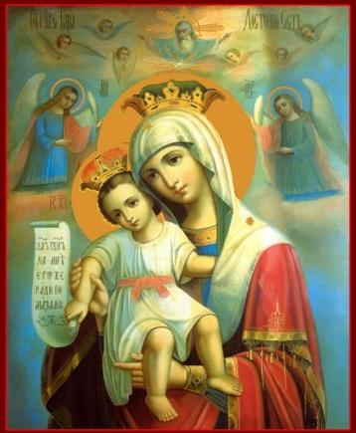
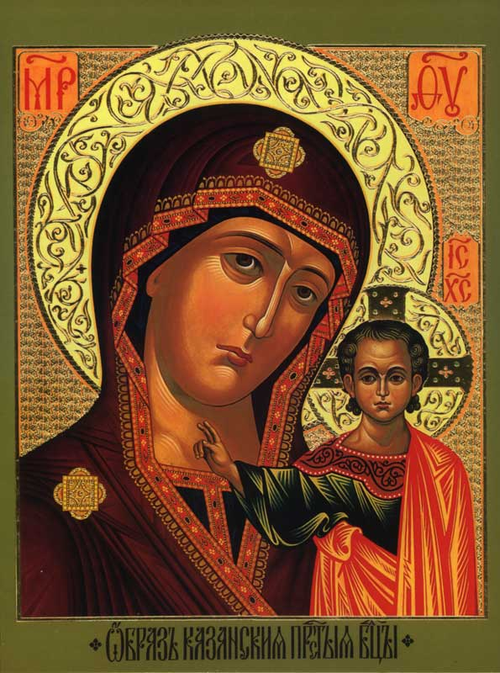
Кольори ікон як символи в іконописі
Червоний холодний – любов небесна.
Червоний насичений – боротьба, мужність.
Жовтий – золото, багатство, святість.
Білий – чистота.
Фіолетово-синій – надія.
Фіолетовий – таємниця,
Насичено-синій – безсмертя.
Зелений холодний – духовність.
Синій – роздуми.
Зелений – спокій.

Slide 13

Фарби на основі оксидів
Колір | Назва | Формула
 | білила | PbO, TiO2, ZnO
 | охра | Fe2O3*H2O Fe2O3*3H2O FeO*Fe2O3 (Fe3O4)
 | сурик | 2PbO*PbO2 (Pb3O4)
 | залізний сурик | FeO(Al2 (SiO3)3,SiO2)
 | умбра | MnO*MnO2*Mn(OH)2
 | кобальтові | CoO*Al2O3
 | чорна | FeO*CaO*Al2O3

Slide 14
Кольоротерапія
Це наука,що використовує різні барви для регулювання вібрації тіла людини на таку частоту, яка б давала їй силу, здоров'я гармонію.
Червоний. Колір літа. Колір лідерства. Стимулює вени, артерії; лікує нирки, легені, шлунок.
Синій. Колір спокою и холоду. Колір чистоти. Лікує тахікардію, нормалізує тиск, знімає нервове напруження, лікує травну систему, головній та зубний біль, безсоння, кашель, запалення очей.
Жовтий. Колір сонця. Колір радості, жвавості, ніжності. Стимулює роботу печінки, шкіри, виводить шлаки, лікує діабет, нирки, печінку, депресію, ревматизм.
Зелений. Колір що охолоджує фізично і морально. Заспокоює нервову систему, знімає тиск, омолоджує, лікує безсоння.

Slide 15
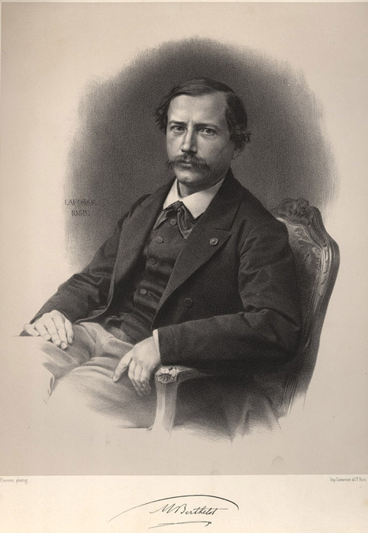
“Хімія і мистецтво
мають внутрішню
спільність, яка
криється в їх творчій
природі…”
Марселій Бертло

Slide 16
Зроблено найкращими учнями:
Киричком Павлом
і
Смольніковим Віталієм

